Slide 1


Elite Games
Miguel Angel Galvis Corredor
Santiago Palacio Pertuz
Trimestre iI

Slide 2

Objetivo general

Slide 3
Objetivo general
Desarrollar una plataforma web de venta de videojuegos que integre múltiples proveedores como PlayStation, Xbox y PC, permitiendo a los usuarios explorar un catálogo completo, comparar precios, gestionar sus compras y realizar pagos de forma segura, con el fin de centralizar la oferta de juegos en línea y ofrecer una experiencia de compra moderna, confiable y accesible para todos los tipos de gamers.

Slide 4
Objetivo Especifico

Slide 5
Objetivo Especifico
Gestionar el módulo de catálogo de videojuegos de la plataforma, permitiendo a los proveedores registrar, actualizar y organizar los juegos disponibles por plataforma (PlayStation, Xbox, PC) con su información, precio e imágenes.
Gestionar el módulo de ventas y pagos dentro de la plataforma, optimizando el proceso de compra de videojuegos mediante métodos de pago seguros que brinden rapidez, confianza y facilidad al gamer.
Administrar el módulo de carrito de compras del sistema, facilitando la selección, modificación y revisión de los juegos elegidos por el usuario antes de finalizar su pedido.
Gestionar y validar el módulo de soporte al cliente de la plataforma, permitiendo registrar, dar seguimiento y resolver los tickets abiertos por los usuarios relacionados con compras, claves de juegos o problemas de acceso.

Slide 6
Casos de uso y formato de especificación de casos de uso

Slide 7
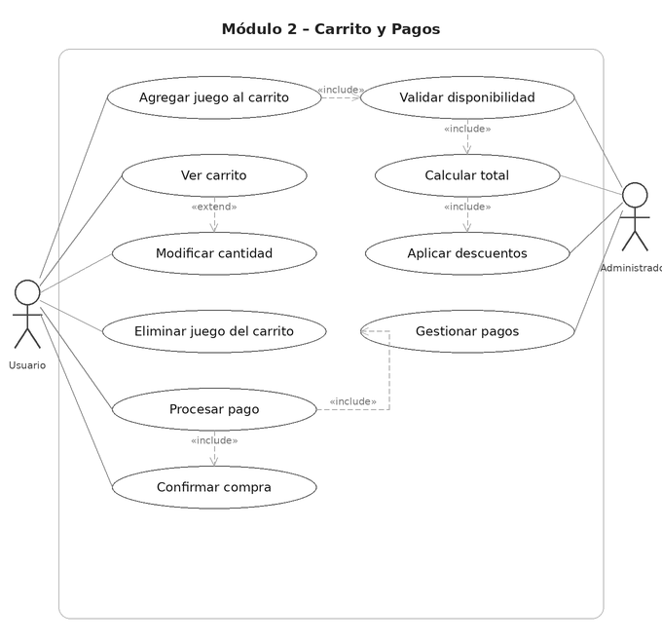
https://docs.google.com/document/d/10cHVvDgFOpsC8_NvTX-MPJLYH9ZXQwO4/edit?usp=drive_link&ouid=104575615573091354146&rtpof=true&sd=true

Slide 8
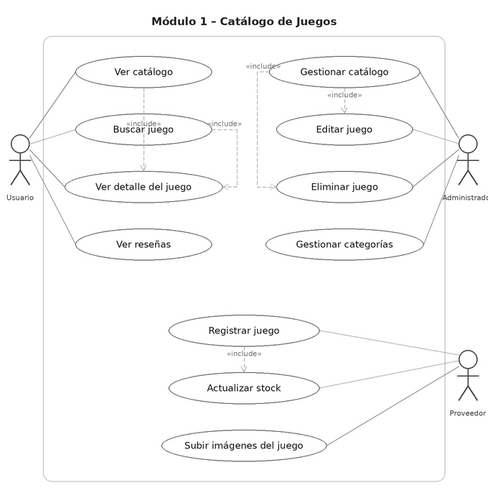
https://docs.google.com/document/d/10cHVvDgFOpsC8_NvTX-MPJLYH9ZXQwO4/edit?usp=drive_link&ouid=104575615573091354146&rtpof=true&sd=true

Slide 9
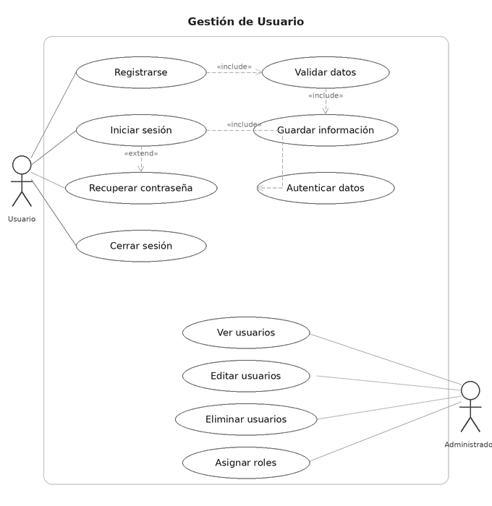
https://docs.google.com/document/d/10cHVvDgFOpsC8_NvTX-MPJLYH9ZXQwO4/edit?usp=drive_link&ouid=104575615573091354146&rtpof=true&sd=true

Slide 10
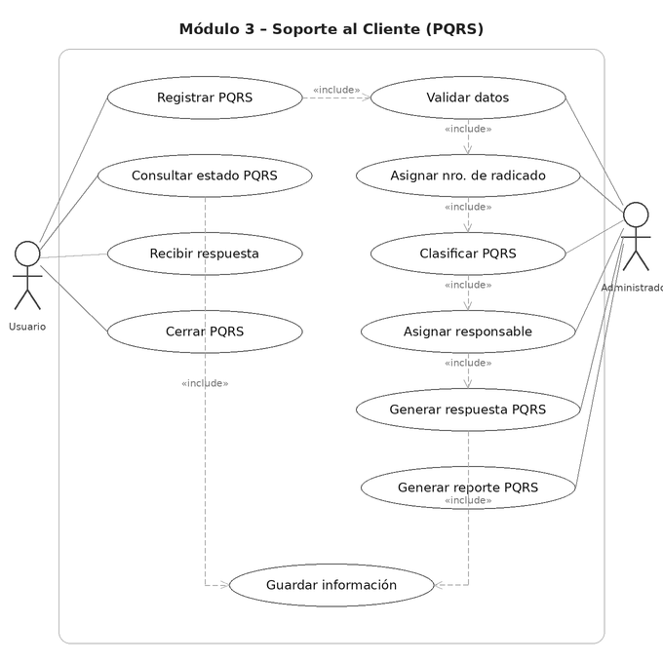
https://docs.google.com/document/d/10cHVvDgFOpsC8_NvTX-MPJLYH9ZXQwO4/edit?usp=drive_link&ouid=104575615573091354146&rtpof=true&sd=true

Slide 11
Formato de informe de costos y análisis de proveedores

Slide 12
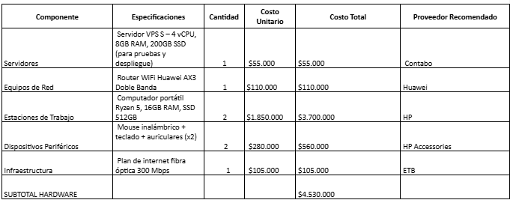
https://docs.google.com/document/d/1FzRkPfQ6pHnD8ROAf_XFg0hilyCon3MU/edit?usp=drive_link&ouid=104575615573091354146&rtpof=true&sd=true

Slide 13
Cotizaciones

Slide 14
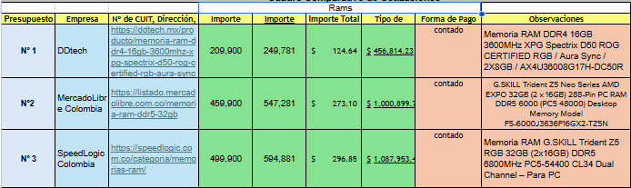
https://docs.google.com/spreadsheets/d/160Q_ZnYMqpzxd9M6h05D1FQhRuEy-Uk_/edit?usp=drive_link&ouid=104575615573091354146&rtpof=true&sd=true

Slide 15
Repositorio Github

Slide 16


